Slide 1
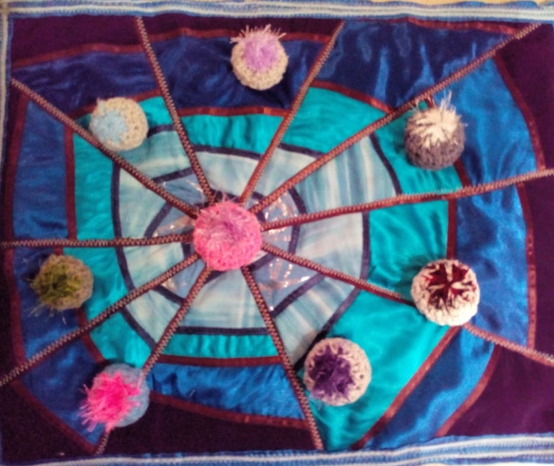
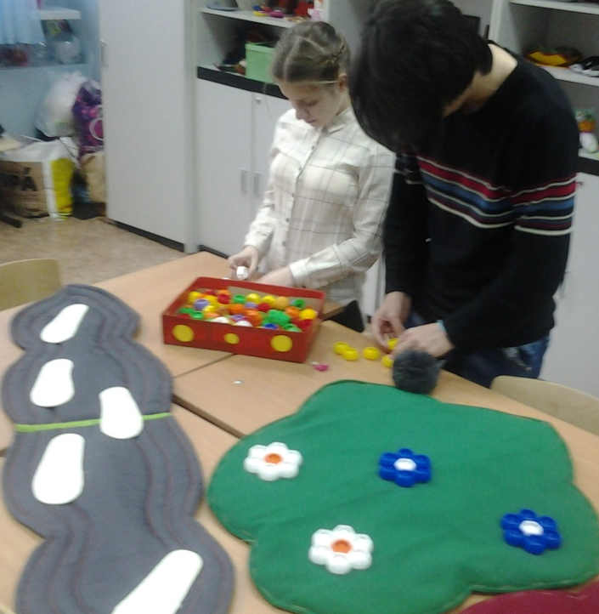
«ПО ДОРОЖКАМ ДОБРА»
СОЦИАЛЬНЫЙ ПРОЕКТ

Slide 2
На территории г.п. Пойковский проживают около 800 людей с ограниченными возможностями здоровья, из них 300 молодых людей в возрасте от 14 до 35 лет, которые прошли медико-социальную экспертизу и получили индивидуальный план реабилитации

Slide 3
Почему мы это делаем? Потому что мы хотим помочь семьям, в которых есть особенные дети. Проблема семей с детьми с ОВЗ зачастую состоит еще и в том, что в таких семьях отсутствует папа. Мужчины зачастую испугавшись подобного «груза» уходят из семьи. Мамы остаются один на один со своими проблемами. Естественно государство предусматривает финансовую поддержку, но не всегда у таких семей хватает средств приобрести нужные тренажеры и вот мы решили хоть как-то, в силу своих возможностей, помочь таким семьям.

Slide 4
Мы провели исследование в сети на предмет цен на подобного вида массажные дорожки и в среднем ортопедическая дорожка стоит от 2 000 до 4 000 р. В принципе цена приемлемая, но, все- таки это цена, которую надо оплатить, а бывает, так что деньги необходимо использовать на другие цели. Ведь мы все знаем, что денег много не бывает (не говоря уже об обычных семьях), а если семья с особенным ребенком, то и разговор нужно вести с особенного ракурса.

Slide 5
Целевая группа, на которую направлен проект
Подростки и молодежь с ОВЗ от 14 до 18 лет

Slide 6
Задачи: - нахождение благополучателей; -организация сбора крышек; -подготовка основ под дорожки; -организация инициативной группы добровольцев; - изготовление массажных дорожек; -подведение итогов; -трансляция опыта.
Цель: за 5 месяцев изготовить 5 массажных дорожек из вторсырья и подарить их 5-ти благополучателям

Slide 7
Методы реализации проекта
Исследовательские:
изучение специального материала по изготовлению массажных дорожек;
Аналитические методы:
анализ цен на массажныедорожки; мониторинг контингента на наличие благополучателей; подведение итогов
Практические:
организация инициативной группы; сбор материалов для изготовления дорожек; изготовления массажных дорожек; передача готовых дорожек благополучателям;
Информационные:
информационная компания по сбору крышечек; трансляция опыта

Slide 8
РЕЗУЛЬТАТЫ
КОЛИЧЕСТВЕННЫЕ:
-Изготовлено 10 дорожек;
-Привлечено к добровольческой деятельности в рамках проекта 10 новичков-добровольцев из числа неорганизованных подростков и 5 одиноких пенсионеров;
-Собрано около 5 000 пластиковых крышечек;
-Расширение сети социального партнерства, за счет выхода на районный уровень: 5 массажных дорожек будут вручены благополучателям из сп Сингапай, сп Каркатеевы и сп Лемпино на районном Фестивале семейного волонтерства в июле.
КАЧЕСТВЕННЫЕ: У ребят, привлеченных к подобной деятельности появляется активная жизненная позиция, они, понимая, что делают полезное дело, становятся более терпимыми к социуму и естественным образом происходит их адаптация в современном мире. Дети с ОВС понимают, что они не одни в этом мире и есть люди, которые будут с ними дружить и заботиться о них.

Slide 9
СОЦИАЛЬНЫЕ ПАРТНЕРЫ
-Общество инвалидов Нефтеюганского района;
- Реабилитационный центр «Дельфин», гп Пойковский;
- Бюджетное учреждение Ханты-Мансийского автономного округа – Югры «Нефтеюганский районный комплексный центр социального обслуживания населения»;
- Совет ветеранов гп Пойковский;
-НРМ БУ ДО «Центр развития детей и юношества»;
- газета «Югорское обозрение»;
- ООО ТРК «Сибирь» (телеканал).

Slide 10
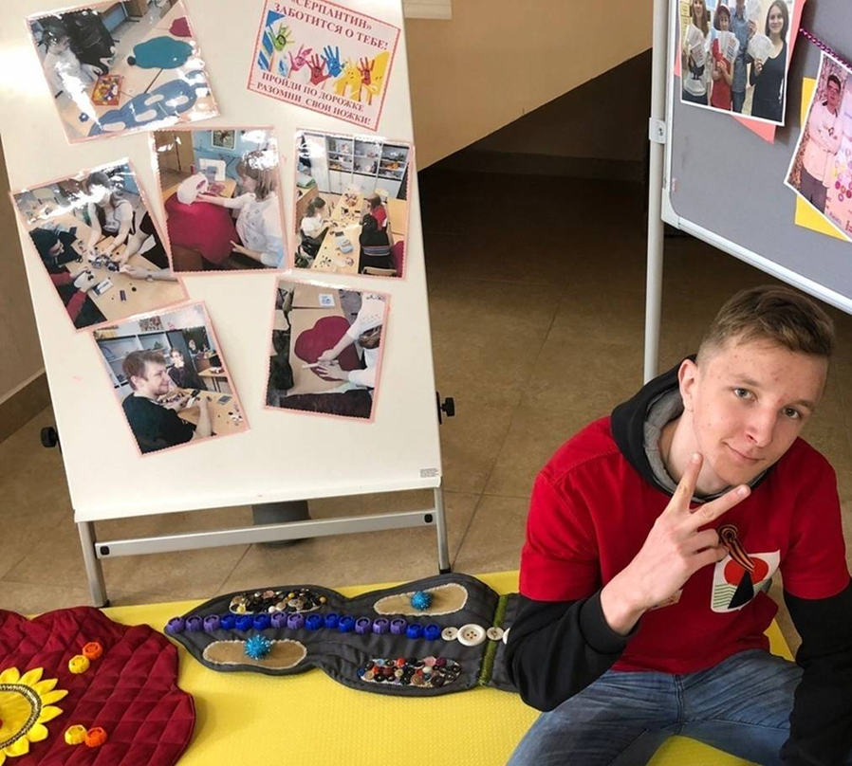
БЛАГОДАРИМ ЗА ВНИМАНИЕ!

